Slide 1
課程總結
《抓準神的話》釋經課程

Slide 2
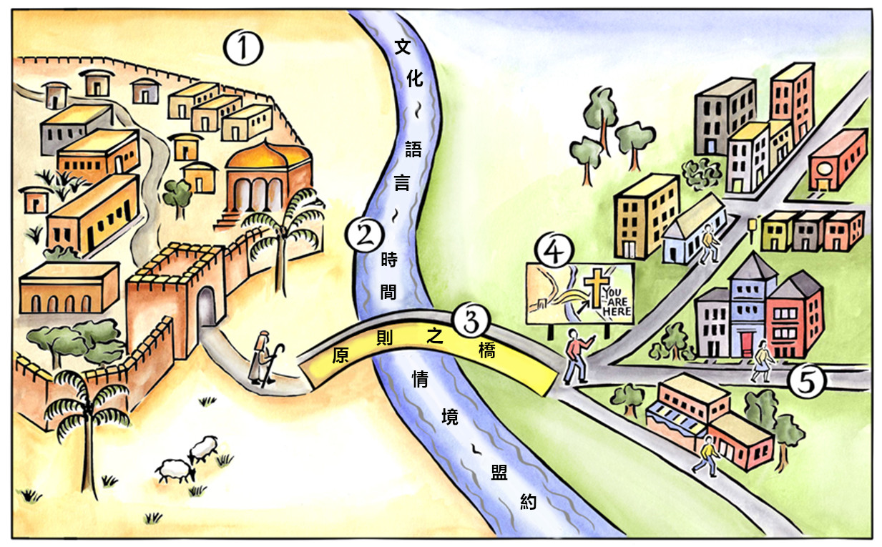
聖經詮釋之旅
一個能真正抓準神話語的人 會發現神的話語也正抓著他！
Notes:
這本書就是向大家介紹一個詮釋聖經的旅程。這個旅程就是整本書的核心。
研讀新約四個步驟，研讀舊約聖經，在步驟三和步驟四之間插入一步：『跨入新約聖經』。
1 抓住經文對聖經當時城鎮的意義。
2 衡量需要跨越鴻溝的寬度。
3 跨越鴻溝的原則之橋。
4/5 抓住經文對我們現今城鎮的意義。
一個能真正抓準神話語的人會發現神的話語也正抓著他！
【圖畫改自 BibleStudyDownloads.org 上Singapore Bible College的Dr. Griffith製作的Powerpoint：Overview of the 3-Step Method。】

Slide 3
聖經詮釋之旅
人是否應該愛自己？
耶穌回答說：「第一要緊的就是說：『以色列啊，你要聽，主我們神是獨一的主。你要盡心、盡性、盡意、盡力愛主你的神。』其次就是說：『要愛人如己。』再沒有比這兩條誡命更大的了。」 （可 12：29-31）
我賜給你們一條新命令，乃是叫你們彼此相愛；我怎樣愛你們，你們也要怎樣相愛。（約13：34）
Notes:
我們最容易忽略/跳過了 2）衡量需要跨越鴻溝的寬度。3）跨越鴻溝的原則之橋。
用一個例子：人是否應該愛自己？
（可 12：29-31）人不愛自己就不懂得愛別人？
（約13：34）跟隨耶穌，就要捨己。那就不能愛自己？還是愛自己，但更愛別人？
進入聖經的當時城鎮，衡量需要跨越鴻溝的寬度。
（可 12：29-31）對於不認識耶穌的人，最高的愛就是愛自己
（約13：34）對於認識耶穌的人，最高的愛就是耶穌捨己的愛
跨越鴻溝的原則之橋：要用最高的愛去愛別人。

Slide 4
聖經詮釋之旅
如何正確地研讀聖經？
我們研讀聖經的目標是什麽？
解決自身問題的解藥？
建立聖經的教義系統？
讓聖經抓住我的生命
經文鑒証學和批判性研經
聖經神學 vs 系統神學
聖經要表達的是什麽？
Notes:
背後的神學理論：如何正確地研讀聖經？
我們研讀聖經的目標是什麽？
解決自身問題的解藥？
建立聖經的教義系統？
讓聖經抓住我的生命（而不是由我抓出聖經的含義）
經文鑒証學和批判性研經：但是，這些批判性研經的進路常常把上帝的超越性排除在外，使用研究人類文明的方法來分析這本超越的啓示。 這種做法把人的理性和判斷置於神之上，只會令到我們的信仰支離破碎，而無法認識超越者的生命。
聖經神學 vs 系統神學
研讀聖經的目標：聖經要表達的是什麽？而不是我可以得著什麽？不是以我爲主。不是以我的理性和邏輯來判斷。

Slide 5
聖經詮釋之旅
一個能真正抓準神話語的人 會發現神的話語也正抓著他！
Notes:
這本書就是向大家介紹一個詮釋聖經的旅程。這個旅程就是整本書的核心。
研讀新約四個步驟，研讀舊約聖經，在步驟三和步驟四之間插入一步：『跨入新約聖經』。
1 抓住經文對聖經當時城鎮的意義。
2 衡量需要跨越鴻溝的寬度。
3 跨越鴻溝的原則之橋。
4/5 抓住經文對我們現今城鎮的意義。
一個能真正抓準神話語的人會發現神的話語也正抓著他！
【圖畫改自 BibleStudyDownloads.org 上Singapore Bible College的Dr. Griffith製作的Powerpoint：Overview of the 3-Step Method。】

Slide 6
聖經詮釋之旅
²² 你們作妻子的，當順服自己的丈夫，如同順服主。²³ 因為丈夫是妻子的頭，如同基督是教會的頭；他又是教會全體的救主。²⁴教會怎樣順服基督，妻子也要怎樣凡事順服丈夫。²⁵ 你們作丈夫的，要愛你們的妻子，正如基督愛教會，為教會捨己。（弗5）
聖經當時社會文化中的夫妻關係？
今天社會文化中的夫妻關係？
Notes:
跟著我們就可以進入一些更有爭議性的經文。
男人是頭，因爲耶穌給的權柄？因爲創世記亞當是“先生”？
23節“因為”，當時社會文化公認的正確夫妻關係：丈夫是妻子的頭。一個男人如果在家中沒有權威，在心理上是極大的缺陷，在社會中也擡不起頭，無法立足。記得以斯帖記。所以，妻子要順服丈夫，不是因爲丈夫有權柄，正如基督也不是依靠權柄來成爲教會的頭。基督依靠的是信徒的順服，同樣丈夫要成爲妻子的頭，靠的是妻子的順服。也可以說：因爲在丈夫生命的需要，爲了要建立他們在當時的社會文化中立足，所以妻子要順服丈夫。
今天：大男人不是很受歡迎，小男人更加吃香。以前堅强勇敢是最男人的表現，現在是時興小鮮肉。今天做丈夫的角色複雜和多元化了很多。做頭不是他們的唯一或主要的生命需要。我們現在也很需要關愛的。
另外，聖經當時的文化中，是沒有掌權者關愛下面的人這種文化。因此，妻子被忽視時普遍的現象。因此妻子的最重要的生命需要就是丈夫的關愛。但今天做妻子的需要就多了不少，妻子要面對的挑戰也多了很多，因此許多的妻子也需要建立權威和自信。

Slide 7
聖經詮釋之旅
神學原則（我的領受）
按照配偶的生命需要彼此建立
以弗所書5章：生命彼此建立的循環
安全，滿足
愛
丈夫（頭）
妻子（幫助）
順服
權柄，自信
Notes:
以弗所書5章：生命彼此建立的循環
妻子爲了建立配偶的緣故，自願順服，結果就是成就了權柄和自信。因此，丈夫才能夠成爲妻子和家庭的頭。做頭的，不能被權柄迷惑，要爲了建立配偶的緣故，放下身段去關愛妻子，結果就是安全感和滿足感。這樣，妻子就能夠成爲丈夫的幫助。因爲有了安全感和滿足感，妻子就更容易地放下追逐權利和自我保護，因而丈夫就更加有自信，也更願意犧牲自己、謙卑地服事妻子，關懷她的需要。這個循環就越轉越順，兩個人的生命都成長和變得完全。
但是這個循環翻轉的話，就會出問題。妻子要求丈夫先愛她，才願意順服。但丈夫要妻子先順服，才關愛妻子。這個循環就會彼此消耗對方的生命。
當然，這只是我的領受。這段聖經還有很多精彩的詮釋。這個例子只是我按照我們的聖經詮釋步驟來得到的領受而已。僅供參考。

Slide 8
當時的城鎮
現今的城鎮
鴻溝的寬度
聖經的印證
跨越的原則
Notes:
五個步驟是V字型的
【圖畫改自 BibleStudyDownloads.org 上Singapore Bible College的Dr. Griffith製作的Powerpoint：Overview of the 3-Step Method。】

Slide 9
觀察
Observation
應用
Application
當時的城鎮
現今的城鎮
詮釋
Interpretation
鴻溝的寬度
聖經的印證
跨越的原則
BibleStudyDownloads.org
Notes:
OIA歸納式研經/歸納法查經。
【圖畫改自 BibleStudyDownloads.org 上Singapore Bible College的Dr. Griffith製作的Powerpoint：Overview of the 3-Step Method。】

Slide 10
抓準神的話釋經課程
如何閱讀聖經
單句
段落
講述
既有觀念
歷史文化背景
文意脈絡
單字研讀
如何詮釋聖經
聖經翻譯
意義由誰決定
意義的層次
聖靈的角色
釋經專題
新約文體
舊約文體
- 課本/課程結構 -
Notes:
觀察：本課程一開始就是從簡單練習開始。但這個基本功是最重要的，卻又是我們常常忽視的。

Slide 11
耐心、謙卑和開放的心態
1）仔細觀察
細察事實，上文下理，注意結構（重複）
2）分析解釋
勤發問題，分析解答，歸納總意
3）小心應用
寫下原則，歸類應用，身體力行
創世記5：4~27（*18~27）
5分鐘自己研讀，然後課堂演示
Notes:
今天我們簡化為三個步驟。第一步就是仔細觀察。這一步即不複雜，卻又非常不容易做到。因爲我們現在的文化非常的即食和消費主義，而沒有耐心、謙卑和開放的心態去讀聖經。講多無謂，試一試你就知道了。讓我們看一段大家都最覺得乏味的聖經：家譜。看看你們能不能從中領受到屬靈的信息。如果一看就以爲看完了，或者沒有耐心的時候，請大家禱告求神賜給你耐心、謙卑和開放的心態。
5分鐘看一下這段聖經，然後我演示如何研讀這段經文。

Slide 12
¹⁸ 雅列活到一百六十二歲，生了以諾。
¹⁹ 雅列生以諾之後，又活了八百年，並且生兒養女。
²⁰ 雅列共活了九百六十二歲就死了。
²¹ 以諾活到六十五歲，生了瑪土撒拉。
²² 以諾生瑪土撒拉之後，與神同行三百年，並且生兒養女。
²³ 以諾共活了三百六十五歲。
²⁴ 以諾與神同行，神將他取去，他就不在世了。
²⁵ 瑪土撒拉活到一百八十七歲，生了拉麥。
²⁶ 瑪土撒拉生拉麥之後，又活了七百八十二年，並且生兒養女。
²⁷ 瑪土撒拉共活了九百六十九歲就死了。
創世記 5
耐心、謙卑和開放的心態
Notes:
1）仔細觀察：這一步最難的不是技巧和能力，而是心態。你可以感受一下心中的功利和浮躁，然後學習剋服這些意念。這是神的話語，我們要相信神會藉著祂的話語跟我們説話，即便是枯燥的經文，我們要對聖經保持著耐心、謙卑和開放的心態。
a)這是家譜，b)壽命長，c)以諾與衆不同（其他人是3節聖經，他是4節），d) 重複字/結構：活到#歲，生了，生？之後，又活了#年，并且生兒養女，共活了#歲就死了；與神同行
2）分析解釋
爲什麽寫家譜？
爲什麽古人長壽（詳細和具體的記錄就不應該寓意解經）？可能的原因：1）洪水之後的天氣 2）洪水後吃肉 3）空氣污染
以諾有什麽特別之處？聖經記錄的世上生活，好像與上下兩代相同，都是生兒養女。唯一特別之處就是與神同行，結果就很不同：神將他取去，他就不在世了。
什麽是與神同行？

Slide 13
抓準神的話釋經課程
以諾
生兒養女 —— 平凡人生，日常生活
與神同行 —— 變格詞“親近上帝”
生瑪土撒拉之後，開始與神同行
瑪土（meth-oo）意思是「死亡（複數）」，而撒拉（sheh'-lakh）則是「災難」
名字是一個警告
969 = 187(5：25) + 182(5:28) + 600(7:6)
瑪土撒拉的死跟洪水有什麽關係？
歸納總意：與神同行；人生路是一樣的，重點是怎樣去走
Notes:
瑪土撒拉：由兩個希伯來文所構成的複合字，瑪土（meth-oo）意思是「死亡（複數） 」，而撒拉（sheh‘-lakh）則是「災難」。
5:25 瑪土撒拉活到一百八十七歲，生了拉麥。
5:28 拉麥活到一百八十二歲，生了一個兒子(挪亞)
7:6 當洪水氾濫在地上的時候，挪亞整六百歲。
因爲瑪土撒拉的死，洪水就來了？還是瑪土撒拉因洪水而死？

Slide 14
耐心、謙卑和開放的心態
3）小心應用
平凡中的不平凡
生命的質重於量
信心生活
同行到底
聖經印證：以諾因著信，被接去，不至於見死，人也找不著他，因為神已經把他接去了；只是他被接去以先，已經得了神喜悅他的明證。（來11：5）

Slide 15
耐心、謙卑和開放的心態
課程總結練習 — 10分鐘
研讀太1：1～21
1）仔細觀察
細察事實，上文下理，注意結構（重複）
2）分析解釋
勤發問題，分析解答，歸納總意
3）小心應用
寫下原則，歸類應用，身體力行

Slide 16
耐心、謙卑和開放的心態
核心信息：耶穌是神應許的彌賽亞，是人類的拯救。
1. 家譜是物證，人類歷史是宏觀見證。
2. 約瑟是人證，耶穌出生的故事是微觀見證。
3. 童女生子是印記，先知的話是神埋下的伏筆。
應用：
我們縱然失信，他仍是可信的，因為他不能背乎自己。
每一個信徒都是耶穌是基督的生命見證。
耶穌是神的拯救，一切都是明明可知的，叫人無可推諉。

